Slide 1
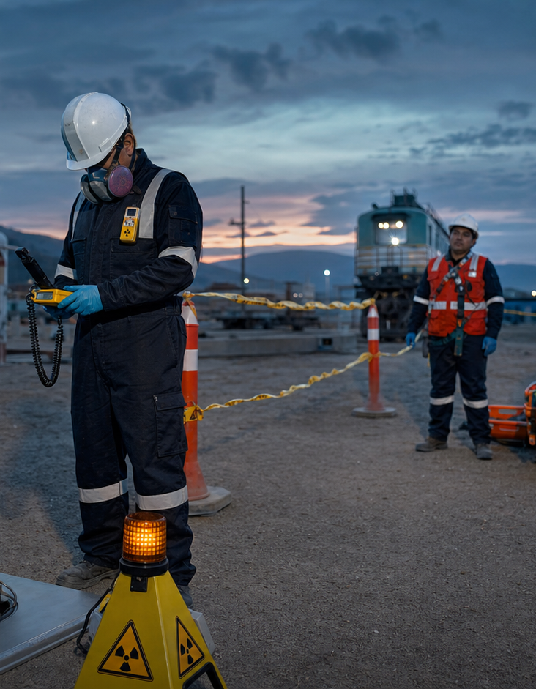

CENESAM ACADEMY · MÓDULO 10
Una emergencia TAR se diseña antes del permiso
Radiación ionizante, emergencias y rescate
Aplica este criterio al caso del módulo antes de continuar.
CENESAM

Slide 2
SUPERVISIÓN DE TRABAJOS DE ALTO RIESGO · MÓDULO 10
02
Autoridad IPEN y alcance de licencias
01
02
03
Aplica la jerarquía de controles en autoridad ipen y alcance de licencias.
Asigna una persona competente.
Suspende si cambia una condición crítica.
APLICACIÓN PROFESIONAL
Aplica este criterio al caso del módulo antes de continuar.
BASE NORMATIVA
Ley N.° 28028 y su reglamento; Reglamento de Seguridad Radiológica del IPEN; Ley N.° 29783; D.S. N.° 005-2012-TR; D.S. N.° 024-2016-EM cuando corresponda.
CENESAM
Radiación ionizante, emergencias y rescate · 2/20

Slide 3
SUPERVISIÓN DE TRABAJOS DE ALTO RIESGO · MÓDULO 10
03
Inventario, custodia y control de fuentes
01
02
03
Contrasta documento y condición real en inventario, custodia y control de fuentes.
Registra responsable, hora y resultado.
Escala cualquier desviación no controlada.
APLICACIÓN PROFESIONAL
Aplica este criterio al caso del módulo antes de continuar.
BASE NORMATIVA
Ley N.° 28028 y su reglamento; Reglamento de Seguridad Radiológica del IPEN; Ley N.° 29783; D.S. N.° 005-2012-TR; D.S. N.° 024-2016-EM cuando corresponda.
CENESAM
Radiación ionizante, emergencias y rescate · 3/20

Slide 4
SUPERVISIÓN DE TRABAJOS DE ALTO RIESGO · MÓDULO 10
04
Clasificación de áreas y señalización
01
02
03
Define el peligro y el evento no deseado en clasificación de áreas y señalización.
Verifica el control antes de autorizar.
Conserva evidencia de ejecución y cierre.
APLICACIÓN PROFESIONAL
Aplica este criterio al caso del módulo antes de continuar.
BASE NORMATIVA
Ley N.° 28028 y su reglamento; Reglamento de Seguridad Radiológica del IPEN; Ley N.° 29783; D.S. N.° 005-2012-TR; D.S. N.° 024-2016-EM cuando corresponda.
CENESAM
Radiación ionizante, emergencias y rescate · 4/20

Slide 5
SUPERVISIÓN DE TRABAJOS DE ALTO RIESGO · MÓDULO 10
05
Tiempo, distancia y blindaje
01
02
03
Aplica la jerarquía de controles en tiempo, distancia y blindaje.
Asigna una persona competente.
Suspende si cambia una condición crítica.
APLICACIÓN PROFESIONAL
Aplica este criterio al caso del módulo antes de continuar.
BASE NORMATIVA
Ley N.° 28028 y su reglamento; Reglamento de Seguridad Radiológica del IPEN; Ley N.° 29783; D.S. N.° 005-2012-TR; D.S. N.° 024-2016-EM cuando corresponda.
CENESAM
Radiación ionizante, emergencias y rescate · 5/20

Slide 6
SUPERVISIÓN DE TRABAJOS DE ALTO RIESGO · MÓDULO 10
06
Monitoreo radiológico y equipos
01
02
03
Contrasta documento y condición real en monitoreo radiológico y equipos.
Registra responsable, hora y resultado.
Escala cualquier desviación no controlada.
APLICACIÓN PROFESIONAL
Aplica este criterio al caso del módulo antes de continuar.
BASE NORMATIVA
Ley N.° 28028 y su reglamento; Reglamento de Seguridad Radiológica del IPEN; Ley N.° 29783; D.S. N.° 005-2012-TR; D.S. N.° 024-2016-EM cuando corresponda.
CENESAM
Radiación ionizante, emergencias y rescate · 6/20

Slide 7
SUPERVISIÓN DE TRABAJOS DE ALTO RIESGO · MÓDULO 10
07
Dosimetría y registros ocupacionales
01
02
03
Define el peligro y el evento no deseado en dosimetría y registros ocupacionales.
Verifica el control antes de autorizar.
Conserva evidencia de ejecución y cierre.
APLICACIÓN PROFESIONAL
Aplica este criterio al caso del módulo antes de continuar.
BASE NORMATIVA
Ley N.° 28028 y su reglamento; Reglamento de Seguridad Radiológica del IPEN; Ley N.° 29783; D.S. N.° 005-2012-TR; D.S. N.° 024-2016-EM cuando corresponda.
CENESAM
Radiación ionizante, emergencias y rescate · 7/20

Slide 8
SUPERVISIÓN DE TRABAJOS DE ALTO RIESGO · MÓDULO 10
08
Operador autorizado y supervisión
01
02
03
Aplica la jerarquía de controles en operador autorizado y supervisión.
Asigna una persona competente.
Suspende si cambia una condición crítica.
APLICACIÓN PROFESIONAL
Aplica este criterio al caso del módulo antes de continuar.
BASE NORMATIVA
Ley N.° 28028 y su reglamento; Reglamento de Seguridad Radiológica del IPEN; Ley N.° 29783; D.S. N.° 005-2012-TR; D.S. N.° 024-2016-EM cuando corresponda.
CENESAM
Radiación ionizante, emergencias y rescate · 8/20

Slide 9
SUPERVISIÓN DE TRABAJOS DE ALTO RIESGO · MÓDULO 10
09
Transporte y movimiento interno
01
02
03
Contrasta documento y condición real en transporte y movimiento interno.
Registra responsable, hora y resultado.
Escala cualquier desviación no controlada.
APLICACIÓN PROFESIONAL
Aplica este criterio al caso del módulo antes de continuar.
BASE NORMATIVA
Ley N.° 28028 y su reglamento; Reglamento de Seguridad Radiológica del IPEN; Ley N.° 29783; D.S. N.° 005-2012-TR; D.S. N.° 024-2016-EM cuando corresponda.
CENESAM
Radiación ionizante, emergencias y rescate · 9/20

Slide 10
SUPERVISIÓN DE TRABAJOS DE ALTO RIESGO · MÓDULO 10
10
Fuente trabada o perdida
01
02
03
Define el peligro y el evento no deseado en fuente trabada o perdida.
Verifica el control antes de autorizar.
Conserva evidencia de ejecución y cierre.
APLICACIÓN PROFESIONAL
Aplica este criterio al caso del módulo antes de continuar.
BASE NORMATIVA
Ley N.° 28028 y su reglamento; Reglamento de Seguridad Radiológica del IPEN; Ley N.° 29783; D.S. N.° 005-2012-TR; D.S. N.° 024-2016-EM cuando corresponda.
CENESAM
Radiación ionizante, emergencias y rescate · 10/20

Slide 11
SUPERVISIÓN DE TRABAJOS DE ALTO RIESGO · MÓDULO 10
11
Aislamiento y notificación
01
02
03
Aplica la jerarquía de controles en aislamiento y notificación.
Asigna una persona competente.
Suspende si cambia una condición crítica.
APLICACIÓN PROFESIONAL
Aplica este criterio al caso del módulo antes de continuar.
BASE NORMATIVA
Ley N.° 28028 y su reglamento; Reglamento de Seguridad Radiológica del IPEN; Ley N.° 29783; D.S. N.° 005-2012-TR; D.S. N.° 024-2016-EM cuando corresponda.
CENESAM
Radiación ionizante, emergencias y rescate · 11/20

Slide 12
SUPERVISIÓN DE TRABAJOS DE ALTO RIESGO · MÓDULO 10
12
Escenarios de emergencia TAR
01
02
03
Contrasta documento y condición real en escenarios de emergencia tar.
Registra responsable, hora y resultado.
Escala cualquier desviación no controlada.
APLICACIÓN PROFESIONAL
Aplica este criterio al caso del módulo antes de continuar.
BASE NORMATIVA
Ley N.° 28028 y su reglamento; Reglamento de Seguridad Radiológica del IPEN; Ley N.° 29783; D.S. N.° 005-2012-TR; D.S. N.° 024-2016-EM cuando corresponda.
CENESAM
Radiación ionizante, emergencias y rescate · 12/20

Slide 13
SUPERVISIÓN DE TRABAJOS DE ALTO RIESGO · MÓDULO 10
13
Comando, comunicaciones y enlace externo
01
02
03
Define el peligro y el evento no deseado en comando, comunicaciones y enlace externo.
Verifica el control antes de autorizar.
Conserva evidencia de ejecución y cierre.
APLICACIÓN PROFESIONAL
Aplica este criterio al caso del módulo antes de continuar.
BASE NORMATIVA
Ley N.° 28028 y su reglamento; Reglamento de Seguridad Radiológica del IPEN; Ley N.° 29783; D.S. N.° 005-2012-TR; D.S. N.° 024-2016-EM cuando corresponda.
CENESAM
Radiación ionizante, emergencias y rescate · 13/20

Slide 14
SUPERVISIÓN DE TRABAJOS DE ALTO RIESGO · MÓDULO 10
14
Rescate en altura
01
02
03
Aplica la jerarquía de controles en rescate en altura.
Asigna una persona competente.
Suspende si cambia una condición crítica.
APLICACIÓN PROFESIONAL
Aplica este criterio al caso del módulo antes de continuar.
BASE NORMATIVA
Ley N.° 28028 y su reglamento; Reglamento de Seguridad Radiológica del IPEN; Ley N.° 29783; D.S. N.° 005-2012-TR; D.S. N.° 024-2016-EM cuando corresponda.
CENESAM
Radiación ionizante, emergencias y rescate · 14/20

Slide 15
SUPERVISIÓN DE TRABAJOS DE ALTO RIESGO · MÓDULO 10
15
Rescate en espacio confinado
01
02
03
Contrasta documento y condición real en rescate en espacio confinado.
Registra responsable, hora y resultado.
Escala cualquier desviación no controlada.
APLICACIÓN PROFESIONAL
Aplica este criterio al caso del módulo antes de continuar.
BASE NORMATIVA
Ley N.° 28028 y su reglamento; Reglamento de Seguridad Radiológica del IPEN; Ley N.° 29783; D.S. N.° 005-2012-TR; D.S. N.° 024-2016-EM cuando corresponda.
CENESAM
Radiación ionizante, emergencias y rescate · 15/20

Slide 16
SUPERVISIÓN DE TRABAJOS DE ALTO RIESGO · MÓDULO 10
16
Emergencia eléctrica, química y fuego
01
02
03
Define el peligro y el evento no deseado en emergencia eléctrica, química y fuego.
Verifica el control antes de autorizar.
Conserva evidencia de ejecución y cierre.
APLICACIÓN PROFESIONAL
Aplica este criterio al caso del módulo antes de continuar.
BASE NORMATIVA
Ley N.° 28028 y su reglamento; Reglamento de Seguridad Radiológica del IPEN; Ley N.° 29783; D.S. N.° 005-2012-TR; D.S. N.° 024-2016-EM cuando corresponda.
CENESAM
Radiación ionizante, emergencias y rescate · 16/20

Slide 17
SUPERVISIÓN DE TRABAJOS DE ALTO RIESGO · MÓDULO 10
17
Equipos y disponibilidad real
01
02
03
Aplica la jerarquía de controles en equipos y disponibilidad real.
Asigna una persona competente.
Suspende si cambia una condición crítica.
APLICACIÓN PROFESIONAL
Aplica este criterio al caso del módulo antes de continuar.
BASE NORMATIVA
Ley N.° 28028 y su reglamento; Reglamento de Seguridad Radiológica del IPEN; Ley N.° 29783; D.S. N.° 005-2012-TR; D.S. N.° 024-2016-EM cuando corresponda.
CENESAM
Radiación ionizante, emergencias y rescate · 17/20

Slide 18
SUPERVISIÓN DE TRABAJOS DE ALTO RIESGO · MÓDULO 10
18
Simulacros con criterios observables
01
02
03
Contrasta documento y condición real en simulacros con criterios observables.
Registra responsable, hora y resultado.
Escala cualquier desviación no controlada.
APLICACIÓN PROFESIONAL
Aplica este criterio al caso del módulo antes de continuar.
BASE NORMATIVA
Ley N.° 28028 y su reglamento; Reglamento de Seguridad Radiológica del IPEN; Ley N.° 29783; D.S. N.° 005-2012-TR; D.S. N.° 024-2016-EM cuando corresponda.
CENESAM
Radiación ionizante, emergencias y rescate · 18/20

Slide 19
SUPERVISIÓN DE TRABAJOS DE ALTO RIESGO · MÓDULO 10
19
Caso: fuente trabada y trabajador lesionado
01
02
03
Define el peligro y el evento no deseado en caso: fuente trabada y trabajador lesionado.
Verifica el control antes de autorizar.
Conserva evidencia de ejecución y cierre.
APLICACIÓN PROFESIONAL
Aplica este criterio al caso del módulo antes de continuar.
BASE NORMATIVA
Ley N.° 28028 y su reglamento; Reglamento de Seguridad Radiológica del IPEN; Ley N.° 29783; D.S. N.° 005-2012-TR; D.S. N.° 024-2016-EM cuando corresponda.
CENESAM
Radiación ionizante, emergencias y rescate · 19/20

Slide 20
SUPERVISIÓN DE TRABAJOS DE ALTO RIESGO · MÓDULO 10
20
Aplicación: plan integrado
01
02
03
Aplica la jerarquía de controles en aplicación: plan integrado.
Asigna una persona competente.
Suspende si cambia una condición crítica.
APLICACIÓN PROFESIONAL
Completa el tablero con datos reales, valida los controles y guarda el cierre.
BASE NORMATIVA
Ley N.° 28028 y su reglamento; Reglamento de Seguridad Radiológica del IPEN; Ley N.° 29783; D.S. N.° 005-2012-TR; D.S. N.° 024-2016-EM cuando corresponda.
CENESAM
Radiación ionizante, emergencias y rescate · 20/20

